Slide 1

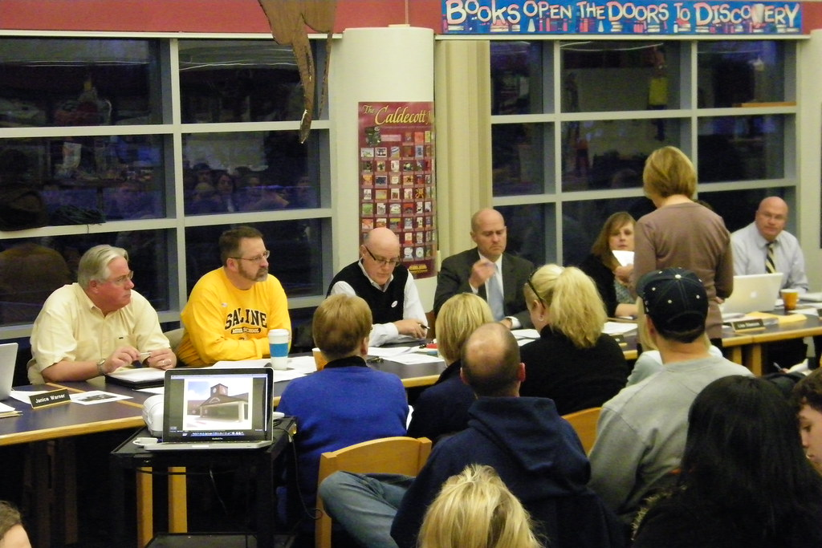

English Learner Advisory Committee
Membership Training
Capacitación de la Membresía del Comité Asesor para Aprendices de Inglés
BUL 6745.6 Guidelines for the Required School Site Council and English Learner Advisory Committee
BUL 6745.6 Normas para el Requerido Consejo del Plantel Escolar y el Comité Asesor para Aprendices de Inglés
This Photo by Unknown Author is licensed under CC BY-SA-NC
Notes:
Please play music as participants arrive.
Say: Welcome and thank you for becoming a SSC member.
During today’s training you will learn about our SSC leadership team.
Note: If you are meeting in person and you are not Hybrid, please hide slides 2, 3, 4, and 5
Click

Slide 2

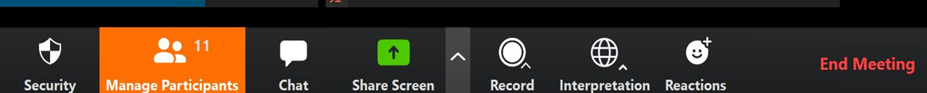
Interpretation Services: Laptop or Computer
Servicios de Interpretación: Computadora o computadora portátil
Click on the globe icon at the bottom of the screen.
Select your language of preference.
You will engage and listen to the presentation in the language you select.
Haga clic en el símbolo del mundo en la parte de abajo de su pantalla.
Seleccione el idioma que le gustaría escuchar.
Participará y escuchará la presentación en el idioma que seleccione.
Notes:
Say:
We have interpretation services if you are joining us on a computer.
I am sorry Chromebooks don’t offer the feature. If you are on a Chromebook, please stay on your computer for so you can see us on the screen and use the chat feature. For audio, join us via phone.
I will provide more guidance shortly.
For those that are on the computer, please click on the globe icon at the bottom of the screen.
Select your language of preference.
You will engage and listen to the presentation in the language you select.
Click
Diga:
Tenemos servicios de interpretación, si nos acompaña a través de una computadora.
Desafortunadamente los Chromebooks no ofrecen esta característica. Si está usando un Chromebook, quédese en la computadora para que pueda ver la presentación en una pantalla más grande y usar el chat. Pero, puede usar su teléfono para escuchar el audio.
Daré más instrucciones a continuación.
Para los que nos acompañan en una computadora, haga clic en el símbolo del mundo en la parte de abajo de la pantalla.
Seleccione su idioma de preferencia.
Participará y escuchará la presentación en el idioma que seleccione.
Clic

Slide 3

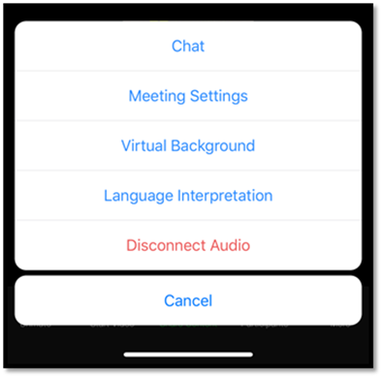

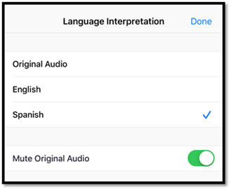

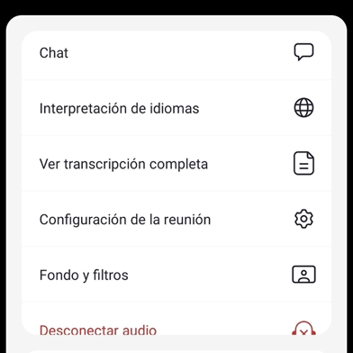
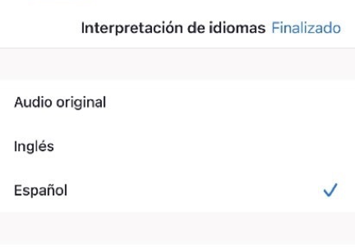
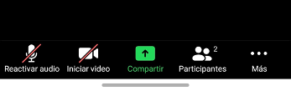
Interpretation Services: Mobile Device
Servicios de interpretación: dispositivo móvil
Notes:
Say: For those who are joining us via phone, please click on the three dots.
A window will open and click on the words, language interpretation.
Select your language of preference.
Click on Done to activate interpretation.
Even though most of the presentation is in English, participants might speak in Spanish, so please select your langrage so that you can understand your Spanish-speaking collogues.
Click
Diga: Para los que nos acompañan por teléfono, haga clic en los tres puntos.
Se abrirá una ventana. Hágale clic a e interpretación de idiomas.
Seleccione idioma de preferencia
Haga clic a finalizado para activar la interpretación.
Clic

Slide 4
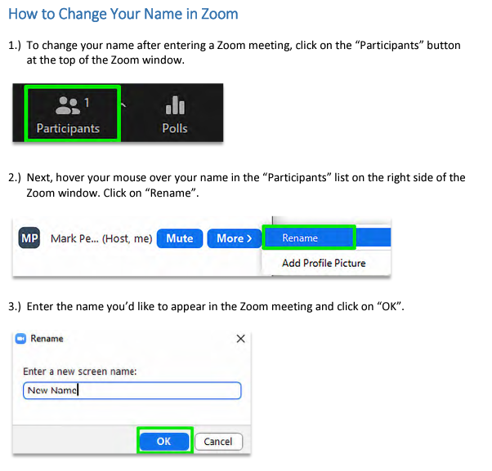
How to Rename Yourself on Zoom
Cómo Cambiar su
Nombre en Zoom
In the Zoom meeting, click on the “Participants” list on the bottom of your Zoom window.
Hover your mouse over your name in the “Participants” list on the right side of the Zoom screen. Click on “Rename”.
Please rename yourself with your first and last name.
En la reunión de Zoom, haga clic en la lista de "Participantes" en la parte inferior de la ventana de Zoom.
Pase el cursor sobre su nombre en la lista de "Participantes" al lado derecho de la pantalla de Zoom. Haga clic
en “Renombrar".
Cambie su nombre incluyendo su nombre
y apellido.
Notes:
Say:
We’d like to know who is in the room, please rename yourself by doing the following 5 steps.
Step 1: Hover over your picture located by the picture gallery with your cursor and search for the three dots found on the top right-hand corner of your picture.
Step 2: Click the three-dotted icon found over your picture.
Step 3: Click More.
Step 4: Choose Rename to change your screen name displayed to other participants.
Step 5: Enter the full name used when you enrolled your students at the school site, then click Save to finish the change.
Click
Diga:
Para saber quién está presente, siga los cinco pasos a continuación.
Paso 1: Ponga su cursor en el cuadro en la galería de participantes con su nombre y busque los tres puntitos en la esquina derecha superior de su cuadro.
Paso 2: Haga clic en el ícono con los tres puntos en su cuadro.
Step 3: Haga clic en Más
Paso 4: Seleccione Renombrar para cambiar su nombre que se muestra a los participantes.
Paso 5: Ingrese su nombre completo que se usó para inscribir a su estudiante en el plantel escolar, después haga clic en Aceptar para efectuar el cambio.
Clic

Slide 5

Participación por medio de Zoom
Engaging on Zoom
If you need assistance, accessing zoom for this meeting send an email to ___________ and a team member will assist you.
Zoom includes a “Chat” tab where you can type your questions for the presenters.
Si necesita ayuda con acceder a Zoom para esta reunión, envíe un email a _______________ y un miembro de nuestro equipo le ayudará.
Zoom tiene una pestaña de Chat en la que usted puede hacer preguntas a los presentadores.
Notes:
To do: Add contact e-mail
Say: If you need assistance accessing zoom for this meeting, send an email to ___________ and a team member will assist you.
Zoom includes a “Chat” tab where you can type your questions for the presenters.
Click
Qué Hacer: Agregue el email de contacto
Diga: Si necesita ayuda con acceder a Zoom durante esta sesión, envíe un email a ____________ y alguien del equipo le ayudará.
Zoom incluye una pestaña de chat en la que puede enviar preguntas a los presentadores.
Clic

Slide 6

English Learner Advisory Committee Training
Capacitación de Miembros del Comité Asesor para Aprendices de Inglés
School Site Council (SSC) and English Learner Advisory Committee (ELAC) are part of the LAUSD Strategic Plan:
Pillar 3, Priority 3D -Engagement and Collaboration. Honoring Perspectives: Honor and act upon the perspectives of students and everyone we serve
El consejo del Plantel Escolar (SSC) y el Comité Asesor para Aprendices de Inglés (ELAC) son parte del Plan Estratégico de LAUSD: Pilar 3, Prioridad 3D -Compromiso y Colaboración. Valorar las Perspectivas: Valorar las perspectivas de los estudiantes y de todas las
personas a las que prestamos servicio
Link: Strategic Plan / Strategic Plan 2022 - 2026 Home (lausd.net)
Notes:
Say: I'd like to get started by sharing that the Superintendent Carvalho has put out a strategic plan for LAUSD as whole.
You might ask yourself what does that mean to us as ELAC Members.
School Site Council and the English learner advisory committee is part of the strategic plan pillar 3D honoring perspectives engagement and collaboration.
During today's training you will receive information about the state requirements of the ELAC, the composition, the functions and responsibilities, and resources available. We'll talk about how your voice matters, and give you a call to action.
We will close by coming back to the strategic plan, looking at the vision on page two of the strategic plan, and asking you as leaders, "As leaders, how do you see our school’s ELAC moving this vision forward?"
Diga: Me gustaría iniciar por medio de compartir que el Superintendente Carvalho ha emitido un plan estratégico para LAUSD en general.
Tal vez se puede preguntar, ¿qué significa eso para nosotros como miembros del ELAC?
El Consejo del Plantel Escolar y el Comité Asesor para Aprendices de Inglés es parte del pilar 3D del Plan Estratégico que valora las perspectivas del compromiso y la colaboración.
Durante la sesión hoy, recibirán información sobre los requisitos del ELAC, la composición, las funciones y responsabilidades, y recursos disponibles. Hablaremos sobre cómo su voz es importante, y el llamado a la acción.
Cerraremos con regresar al plan estratégico por medio de ver la visión general en la página dos del plan estratégico y preguntando a ustedes líderes lo siguiente, “como líderes, ¿cómo es que ven que el ELAC pueda avanzar esta visión?

Slide 7

What does the
State require?
State Requirements
Requisitos Estatales
¿ Qué es lo que requiere el estado?
Education Code 52176 (b):
All schools with twenty-one (21) or more English Learner (EL) students, not including Reclassified Fluent English Proficient (RFEP) students, are required to establish an ELAC.
Schools are required to form an ELAC at any time when the number of identified EL students reaches 21 or more.
All parents with EL students attending the school where the ELAC is established are eligible and should be encouraged to participate in the ELAC.
Código de Educación 52176 (b):
Se requiere que todas las escuelas que tiene veintiún (21) o más aprendices de inglés (estudiantes EL), que no incluye a los estudiantes Reclasificados como competentes en el idioma inglés (RFEP) establezcan un ELAC
Se requiere que las escuelas establezcan un ELAC en cualquier momento cuando el número de estudiantes EL alcance 21 o más.
Todos los padres con estudiantes EL que asisten a la escuela en la que se establece un ELAC califican y se debería de motivarlos para que participen en ELAC.
Notes:
Say:
What does the State require?
May I have a volunteer to read the slide?
Thank you
Click

Slide 8
What is the English Learner Advisory Committee?
¿ Qué es el Comité Asesor para Aprendices de Inglés?
Es un comité de padres, personal docente, y miembros de la comunidad que tienen la responsabilidad de dar recomendaciones a la administración escolar sobre los servicios y programas para los aprendices de inglés.
A school-level committee comprised of parents, staff, and community members designated to advise school officials on English learner programs and services.
Notes:
Say: The English Learner Advisory Committee is a school-level committee comprised of parents, staff, and community members designated to advise school officials on English learner programs and services.

Slide 9
ELAC Composition
Composición
del ELAC
Notes:
Say: As we start, we're going to look at our ELAC composition and meet some of our members.
Click

Slide 10
ELAC Members
2024-2025
Miembros del ELAC
2024-2025
Insert name of Principal
Insert names of Parent Members
Insert names of Teacher Members
Insert name of Other Staff Member
Secondary Level Only
Insert names of Students
Composition
(Insert #of ELAC Members)
Composición
(Insert #of ELAC Members)
Notes:
To do:
Composition = _____ (insert # of ELAC Members)
Insert name of each ELAC Member in there corresponding apple.
Say: As you may notice we are using an apple theme in this presentation because apple symbolizes education and that's why we are all here today.
we have a membership of _______and it's great to see that all of you are here with us today I look forward to getting to know as we make great decisions for our students .
I'm going to ask each of you when I call your stakeholder group or your apple, please state your name and a little bit about why you are a member of ELAC.
Click
Qué Hacer:
Composición = ________(agregar # de miembros del ELAC)
Agregue el nombre de cada miembro del ELAC en la manzana que corresponde. Diga: Como pueden ver, estamos usando el tema de la manzana en esta presentación porque la manzana simboliza la educación y es el por qué todos estamos aquí hoy. Contamos con una membresía de _______ y es maravilloso verlos presentes hoy con nosotros y esperamos poder llegarnos a conocer un poco más a medida que tomamos importantes decisiones para nuestros estudiantes. Le pediré a cada uno de ustedes cuando llame al grupo de partes interesadas o su manzana, por favor indicar su nombre y cuéntenos un poquito acerca de por qué se convirtió en miembro del ELAC. Clic

Slide 11
What are the responsibilities of the ELAC?
¿ Cuáles son las responsabilidades del ELAC?
Advice the principal and staff in the development of a site plan for English learners and submit the plan to the SSC for consideration of inclusion in the SPSA.
Ayudar con maneras para que los padres estén conscientes de la importancia de la asistencia regular a
la escuela.
Asesorar al director y personal escolar sobre el Desarrollo de un plan escolar para los aprendices de inglés y entregar el plan al SSC para que consideren incluir en el SPSA..
Ways to make parents aware of the importance of regular school attendance.
Cada ELAC debe de contar con
la oportunidad de elegir a un
miembro o funcionario de
aprendiz de inglés como su
delegado de estudiante EL para
que asista a la Convocatoria
del Comité Asesor para
Aprendices de Inglés
del Distrito Local.
Assist in the development of the school-wide needs assessment.
Each ELAC must have the opportunity to elect one EL member or officer as their EL Delegate to attend the LD ELAC Convening.
Ayudar con el desarrollo de la evaluación de las necesidades
Notes:
Say:
As a member, it's important for you to know the responsibilities of the ELAC.
Click (apple will fly in)
Call on different members to read the responsibilities on each apple.
You may review other responsibilities listed on Bulletin 6745.6: Pages 17-19.

Slide 12
What are the functions and responsibilities of the ELAC?
ELAC
Activity
Actividad
In the chat, write one function or responsibility of the ELAC.
Favor de escribir en el chat, una función o responsabilidad de ELAC.
¿ Cúales son las funciones y responsabilidades de ELAC?
Notes:
I'm going to ask you to write in the chat: Why you think these documents are key to the organization of the ELAC.
For those of you who might not know what a waterfall activity.
It’s an activity where I show you the question and I ask you to write it in the chat, but you don’t press enter until I say waterfall .
Are you ready?
Say: We're going to do a "waterfall activity" - Explain the waterfall activity. 1) I'm going to show you the question and ask you to write your answer in the chat. (Don't press enter until I say "waterfall". 2) Once I say "waterfall", you will all press enter at the same time. You will begin to see all the responses coming in.
Say: Are you ready?
Click (question will fly in)
Do: Read one or two responses out loud, thank participants, and move on to the next slide.
Say: We will be learning in depth about the ELAC responsibilities and functions throughout the school year.
You will be presented with data to help you understand how our ELs are demonstrating progress.
You will also be learning how the ELAC is connected to the School Site Council.

Slide 13


What guides the English Learner Advisory Committee?
¿ Qué guía al Comité Asesor para Aprendices de Inglés?
State Requirements
ELAC Bylaws
District Bulletin
Requisitos Estatales
Boletín del Distrito
Estatutos de ELAC
Notes:
Say:
As members it's important for you to know what guides the ELAC and why schools must follow the requirements :
Click (apple will fly in)
State of California requires: Each California public school with 21 or more English learners must form an English Learner Advisory Committee.
Click (apple will fly in)
District policy’s purpose is to outline guidelines and procedures for schools, Local Districts, and central district personnel regarding the English Learner Advisory Committee mandated by the California Education Department (CDE) to advise on the matters pertaining to programs and use of funds for EL’s.
Click (apple will fly in)
ELAC Bylaws guide the proper function of the committee.
Click

Slide 14

State Requirement
What is the purpose of the District Bulletin?
Requisitos del estado
¿ Cuál es el propósito de la política del distrito?
District Policy
Política del Distrito
Outlines guidelines and procedures for schools, Local Districts, and central District personnel regarding the ELAC mandated by the California Education Department (CDE) to advise on matters pertinent to programs and the use of funds for EL’s.
Provides templates of various document that must be used for the proper function of the ELAC.
Provee orientación al personal de las escuelas, distritos locales y el personal de las oficinas centrales en referencia al ELAC y los mandatos del departamento de educación de California (CDE, por sus siglas en inglés) para proveer asesoramiento referente a los programas y el uso de fondos para los aprendices de inglés.
Provee planillas de varios documentos que se deben de usar para el funcionamiento adecuado del ELAC.
LAUSD Bulletin 6745.6: Guidelines for the Required ELAC and SSC (English) and (Spanish) available at:
El Boletín 6745.6: Guía de los requisitos del ELAC y SSC disponible en (inglés) y (español) disponible en:
https://achieve.lausd.net/pcss
Notes:
Say:
What is the purpose of the District Bulletin?
May I have a volunteer to read the slide?
Thank you
Click
https://achieve.lausd.net/pcss

Slide 15
What is the purpose of the District Bulletin?
¿ Cuál es el propósito de la política del distrito?
Outlines state requirements in a way that provides clear guidance to District staff.
Outlines the roles and responsibilities of ELAC members and officers
Provides templates of various documents that must be used for the proper functioning of the ELAC
Establece los requisitos estatales de una manera que provee una guía clara al personal del distrito
Establece la función y responsabilidades de los miembros y funcionarios del ELAC
Provee planillas de varios documentos que se deben de usar para el funcionamiento adecuado del ELAC
District Policy
Política del Distrito
Notes:
Say:
What is the purpose of the District Bulletin?
May I have a volunteer to read the slide?
Thank you
Click
Diga:
¿Cuál es el propósito del Boletín del Distrito?
Hay un voluntario que pueda leer la diapositiva.
Gracias
Clic

Slide 16

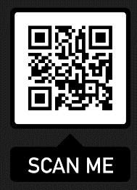
Guidelines/
Guía
LAUSD Bulletin 6745.6: Guidelines for the Required ELAC and SSC (English) and (Spanish) available at:
El Boletín 6745.6: Guía de los requisitos del ELAC y SSC disponible en (inglés) y (español) disponible en:
https://achieve.lausd.org/sface
Notes:
The Bulletin contains the guidelines for ELAC and in the back section, you will find templates to support your work as officers.
You can download a copy of the Bulletin by going to https://achieve.lausd.net/pcss
Note: The Word version of all templates is available in Tools for Schools on this website under the ELAC tab:
https://www.lausd.org/Page/10779
Say: LAUSD has a Bulletin that provides guidance to all districts and school staff regarding the state and federal requirements for School Site Council and the English Learner Advisory Committee and is available in English and Spanish at https://achieve.lausd.net/pcss
The last section contains the templates that we will introduce during this presentation.
Click

Slide 17
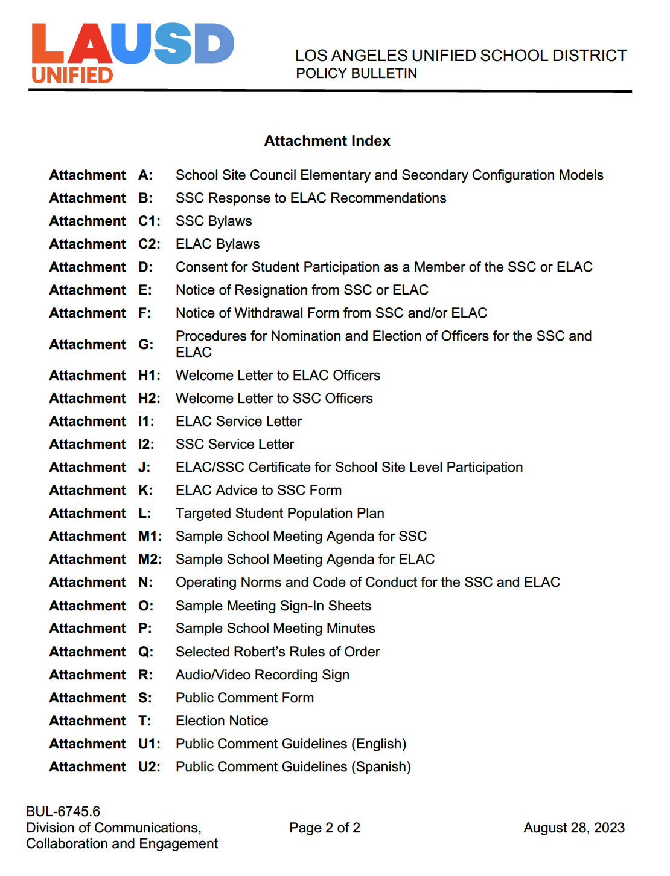
Bulletin 6745.6
Attachment Index
Índice de Adjuntos del Boletín 6745.6
Notes:
Say: This is a list of all the attachments available in Bulletin 6745.6. Some of the attachments are in yellow. These are the most important because they guide our monthly work.
Attachment B: SSC Response to ELAC Recommendations
Attachment C2: ELAC Bylaws
Attachment E: Notice of Resignation from ELAC
Attachment F: Notice of Withdrawal Form from ELAC
Attach
Sample School Meeting Agenda for SSC
Attachment L: Sample Meeting Sign-In Sheets
Attachment M: Sample School Meeting Minutes
Attachment P: Public Comment Form
These attachments will be collected and kept at the school and saved for 5 years.
The titles highlighted in gray are the documents you need to know as officers, especially the Parliamentarian.
Attachment A: School Site Council Elementary and Secondary Configuration Models (incase we want to increase our membership in the future)
Attachment C1: SSC Bylaws
Attachment K: Operating Norms and Code of Conduct for the SSC and ELAC
Attachment N: Selected Robert’s Rules of Order
Attachment R: Public Comment Guidelines
Attachment R1: Public Comment Guidelines (Spanish)
They provide guidance in case there are any operational questions.
The other attachments are to support the ELAC and SSC work in general.
Attachment C1: SSC Bylaws
Attachment C2: ELAC Bylaws
Attachment D: Consent for Student Participation as a Member of the SSC or ELAC
Attachment E: Notice of Resignation from SSC or ELAC
Attachment E1: Notice of Withdrawal Form from SSC and/or ELAC
Attachment F: Procedures for Nomination and Election of Officers for the SSC and ELAC
Attachment G1: Welcome Letter to ELAC Officers
Attachment G2: Welcome Letter to SSC Officers
Attachment G3: ELAC Service Letter
Attachment G4: SSC Service Letter
Attachment G5: ELAC/SSC Certificate for School Site Level Participation
Attachment H: ELAC Advice to SSC Form
Attachment I: Targeted Student Population Plan
Attachment J1: Sample School Meeting Agenda for ELAC
Attachment O: Audio/Video Recording Sign
Attachment Q: Election Notice
Click

Slide 18
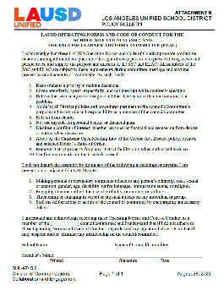
Operation Norms
(Attachment N )
Normas de Funcionamiento (Adjunto N)
LAUSD Operating Norms and Code of Conduct For the SSC and the ELAC
Normas de Funcionamiento y Código de Conducta de LAUSD para SSC y ELAC
Keep students a priority in making decisions.
Listen attentively, speak respectfully, and not interrupt while another is speaking.
Believe that we can agree to disagree and that there is more than one solution to a problem.
Abide by all District policies and procedures pertinent to the council’s/committee’s purpose and to my role and responsibility as a member of the council/committee.
Refrain from slander.
Not use my role for personal benefit or financial gain.
Mantener a los estudiantes como la prioridad en la toma de decisiones.
Escuchar atentamente, expresarse respetuosamente sin interrumpir a los demás cuando alguien más esté hablando.
Creer que podemos estar de acuerdo con el desacuerdo y que existe más de una solución a un problema.
Respetar todas las políticas y procedimientos del Distrito tocantes al propósito del consejo/comité y mi función como miembro del consejo/comité.
Abstenerse de difamar.
No utilizar mi puesto para beneficio personal o financiero.
Notes:
Say: Let’s review the operating norms that all members must sign.
Might I have a volunteer read the first 3 (1-3):
Keep students a priority in making decisions.
Listen attentively, speak respectfully, and not interrupt while another is speaking.
Believe that we can agree to disagree and that there is more than one solution to a problem.
Great!
Might I have another volunteer read the next 3 (4-6):
Abide by all District policies and procedures pertinent to the council’s/committee’s purpose and to my role and responsibility as a member of the council/committee.
Refrain from slander.
Not use my role for personal benefit or financial gain.
Click
Keep students a priority in making decisions.
2. Listen attentively, speak respectfully, and not interrupt while another is speaking.
3. Believe that we can agree to disagree and that there is more than one solution to a
problem.
4. Abide by all District policies and procedures pertinent to the council’s/committee’s
purpose and to my role and responsibility as a member of the council/committee.
5. Refrain from slander.
6. Not use my role for personal benefit or financial gain.
7. Disclose a conflict of interest, whether personal or financial and recuse me from debate
or voting when necessary.
8. Abide by the California Open Meeting Law of the Greene Act, District policy, bylaws,
and selected Robert’s Rules of Order.
9. Remove District property from any District facility only when authorized to do so.
10. Confine my remarks on the issues discussed.

Slide 19
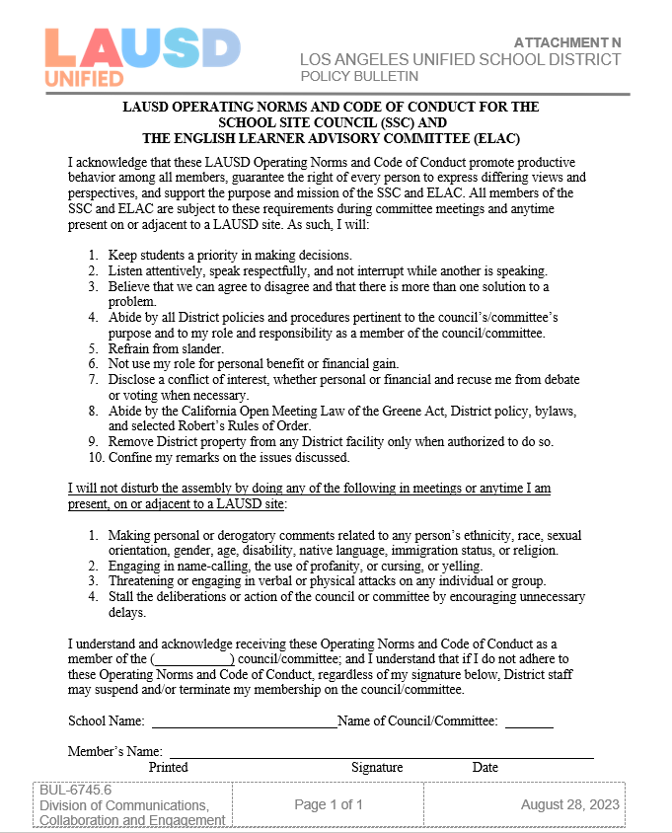
Operation Norms
(Attachment N )
Normas de Funcionamiento (Adjunto N)
LAUSD Operating Norms and Code of Conduct For the SSC and the ELAC
Normas de Funcionamiento y Código de Conducta de LAUSD para SSC y ELAC
7. Disclose a conflict of interest, whether personal or financial and recuse me from debate or voting when necessary.
8. Abide by the California Open Meeting Law of the Greene Act, District policy, bylaws, and selected Robert’s Rules of Order.
9. Remove District property from any District facility only when authorized to do so.
10. Confine my remarks on the issues discussed.
Revelar un conflicto de interés, sea personal o financiero, y relegarse de los debates o votación cuando sea necesario.
Respetar el Decreto de California para Reuniones Abiertas al Público, la Políticas del Distrito, los estatutos y específicas normas del Reglamento del Orden Parlamentario de Robert.
Remover propiedad de Distrito de cualquier plantel del Distrito solamente que se conceda autorización.
Limitar mis comentarios a los asuntos que se discuten.
Notes:
Say: Thank you!
Might I have another volunteer read the last 4 (7-10):
Disclose a conflict of interest, whether personal or financial and recuse me from debate or voting when necessary.
Abide by the California Open Meeting Law of the Greene Act, District policy, bylaws, and selected Robert’s Rules of Order.
Remove District property from any District facility only when authorized to do so.
Confine my remarks on the issues discussed.
Awesome! Are there any clarifying questions regarding the Norms? Let's move on.
Click

Slide 20
Operation Norms
(Attachment N )
Normas de Funcionamiento
(Adjunto N)
I will not disturb the assembly by doing any of the following in meetings or anytime I am present, on or adjacent to a LAUSD site:
Making personal or derogatory comments related to any person’s ethnicity, race, sexual orientation, gender, age, disability, native language, immigration status, or religion.
Engaging in name-calling, the use of profanity, or cursing, or yelling.
Threatening or engaging in verbal or physical attacks on any individual or group.
Stall the deliberations or action of the council or committee by encouraging unnecessary delays.
No perturbaré la reunión por medio de hacer lo siguiente durante las reuniones o en cualquier momento que esté presente en el plantel o adyacente al plantel de LAUSD:
Hacer comentarios personales o despectivos referentes al grupo étnico, raza, preferencia sexual, género, edad, discapacidad, idioma natal, estatus migratorio o religión de una persona.
Participaré en insultar, decir obscenidades, maldecir o gritar.
Amenazar o hacer ataques físicos o verbales a un individuo o grupo.
Detendré las deliberaciones o acciones del consejo o el comité por medio de dar paso a retrasos innecesarios.
Notes:
Say: Let's continue. Might I have a volunteer read the introduction and 1-4?
I will not disturb the assembly by doing any of the following in meetings or anytime I am present, on or adjacent to a LAUSD site:
Making personal or derogatory comments related to any person’s ethnicity, race, sexual orientation, gender, age, disability, native language, immigration status, or religion.
Engaging in name-calling, the use of profanity, or cursing, or yelling.
Threatening or engaging in verbal or physical attacks on any individual or group.
Stall the deliberations or action of the council or committee by encouraging unnecessary delays.
Click

Slide 21
Normas de Funcionamiento (Adjunto N)
Operation Norms
(Attachment N )
I understand and acknowledge receiving these Operating Norms and Code of Conduct as a member of the SSC; and I understand that if I do not adhere to these Operating Norms and Code of Conduct, regardless of my signature below, District staff may suspend and/or terminate my membership on the council/committee.
Entiendo y reconozco que recibir las Normas de Funcionamiento y el Código de Conducta como miembro del SSC; y entiendo que si no respeto estas Normas de Funcionamiento y Código de Conducta, sin importar mi firma seguidamente, el personal del Distrito puede suspender y/o cesar mi membresía del consejo/comité.
Notes:
Say: I will read the following paragraph:
I understand and acknowledge receiving these Operating Norms and Code of Conduct as a member of the ( ) council/committee; and I understand that if I do not adhere to these Operating Norms and Code of Conduct, regardless of my signature below, District staff may suspend and/or terminate my membership on the council/committee.
The one thing that you need to know as officers is that, regardless of whether this document is signed or not, all members are held to this standard or expectation.
School Site Council is about supporting our students' education and closing the achievement gap.
As leaders, we lead with respect not only for each other, but for all present.
Click

Slide 22
What is the purpose of the ELAC Bylaws?
ELAC Bylaws
Estatutos del
ELAC
¿ Cuál es el propósito de los estatutos del ELAC?
Provides specific guidance to members regarding the following:
Article I: Duties and Functions
Article II: Membership
Article III: Officers and Duties
Article IV: Committees
Article V: Meeting of the ELAC
Article VI: Bylaws
Proveen una guía especifica a los miembros en las escuelas acerca de los siguientes:
Artículo I: Funciones y Responsabilidades
Artículo II: Membresía
Artículo III: Funcionarios y sus Responsabilidades
Artículo IV: Comités
Artículo V: Reuniones de ELAC
Artículo VI: Estatutos
Notes:
Say:
What is the purpose of the ELAC Bylaws?
May I have a volunteer to read the slide?
The bylaws provide specific guidance to members regarding the following:
1) Duties and Functions
2) Membership
Composition
Term of Membership
Voting Rights
Termination of Membership
Transfer of Membership
Vacancy
3) Officers and Duties
Officers and Terms of Office
Officers Duties
4) Committees
Other Standing and Special Committees
Membership
Terms of Membership
Rules
5) Meetings of the ELAC
Schedule
Quorum
Location of Meetings
Notice of Meetings
Conduct of Meetings
Meetings Open to the Public
6) Bylaws
Standard Bylaws
Modifying Bylaws
Amending Bylaws
Thank you

Slide 23
What guides ELAC?
¿Qué guía al ELAC?
Activity
Actividad
State Requirements
Favor de escribir en el chat:
Porque creé que estos tres documentos son importantes para la organización de ELAC.
In the chat, please write:
Why you think these three documents are important for the organization of the ELAC.
Requisitos
Estatales
District Policy
Política del Distrito
ELAC Bylaws
Estatutos
del ELAC
Notes:
Say: We're going to do another "waterfall activity" 1) I'm going to show you the question and ask you to write your answer in the chat. (Don't press enter until I say "waterfall". 2) Once I say "waterfall", you will all press enter at the same time. You will begin to see all the responses coming in.
Are you ready?
Click (question will fly in)
Say:
Why do you think these three documents are key to the organization of the ELAC?
Do: Read one or two responses out loud, thank participants, and move on to the next slide.

Slide 24
Your Voice MatterSu voz es importante
Your Voice Matters!
¡Su voz es importante!
Notes:
Say: Now that you know a little more about your role as and SSC Member it is important for you to remember that Your Voice Matters
Click
Diga: Ahora que conocen un poquito más acerca de su función como miembros del SSC, es importante que recuerden que su voz es importante.
Clic

Slide 25
Your voice is important! ¡Su voz es importante!
As an ELAC member you provide the voice that focuses on closing the achievement gap for all students in your school.
As a ELAC member you provide the voice for your stakeholder group.
As a ELAC member you provide the voice of leadership for all stakeholders.
Como miembro del ELAC, provee una voz que se enfoca en abordar las desigualdades en el rendimiento académico de todos los estudiantes en su escuela
Como miembro del ELAC usted provee una voz para su grupo de partes interesadas.
Como miembro del ELAC, usted provee una voz de liderazgo para todas las partes interesadas.
Notes:
Say:
With that in mind lets see three ways that you use your voice as an SSC member.
Click (1st apple will fly in)
May I have a volunteer read.
Thank you
Click (2nd apple will fly in)
May I have a volunteer read.
Thank you
Click (3rd apple will fly in)
May I have a volunteer read.
Thank you.
Click

Slide 26
Call to Action
Activity
Actividad
In the chat/post-it please write:
List one way that you plan on using your voice this year.
What supports might you need as a member?
Provide advisement to the SSC regarding programs and services for English Learner students
Assist in the development of the schoolwide needs assessment
Make parents aware of the importance of student attendance.
Elect at least one member to the District English Learner Advisory Committee.
Llamado a la acción
Proporcionar asesoramiento por escrito al SSC con relación a los programas y los servicios para aprendices de inglés
Ayudar con el desarrollo de la evaluación de necesidades
Ayudar con maneras para que los padres estén conscientes sobre la importancia de la asistencia
Elegir a un miembro para el Comité Asesor del Distrito para Aprendices de Inglés
Favor de poner en el chat/o en una notita adhesiva:
Una manera en la que usted planea usar su voz este año.
¿Qué apoyos necesitaría usted como miembro?
Notes:
Say:
Now that you know how important your voice is when it comes to advising the principal and staff in the development of a site plan for English learners and submitting the plan to the School Site Council for consideration of inclusion in the School Plan for Student Achievement, we have a call of action for you.
Click and read
(2 minutes)

Slide 27
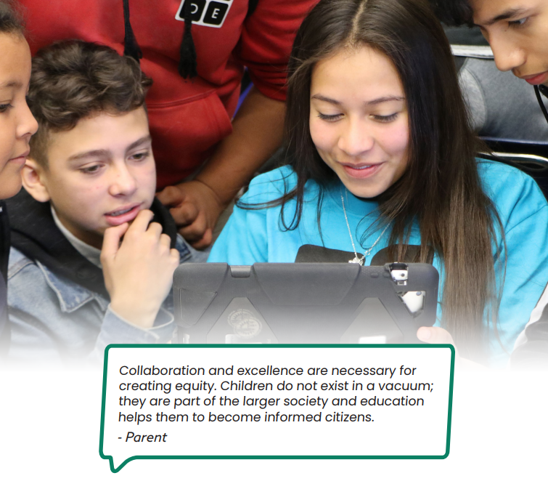
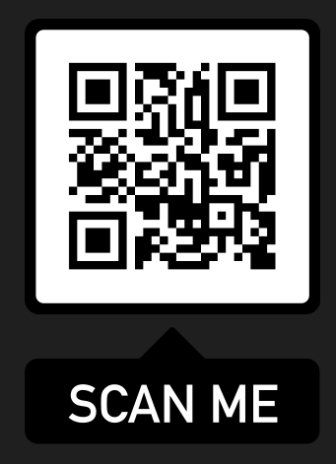
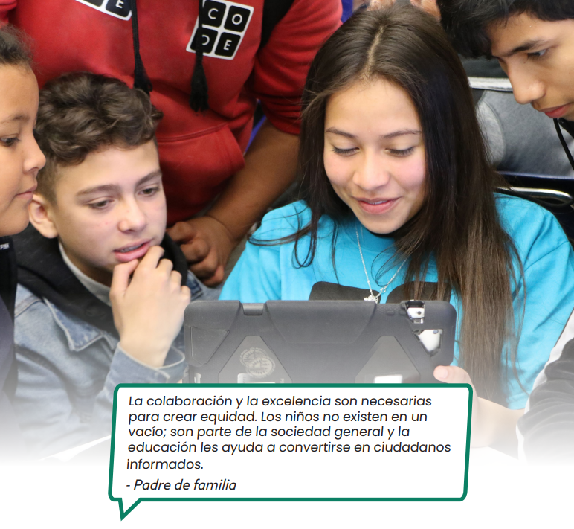
Resources to Support English Learner Advisory Committee Members
Recursos para apoyar a los miembros del Comité Asesor para Aprendices de Inglés

Slide 28
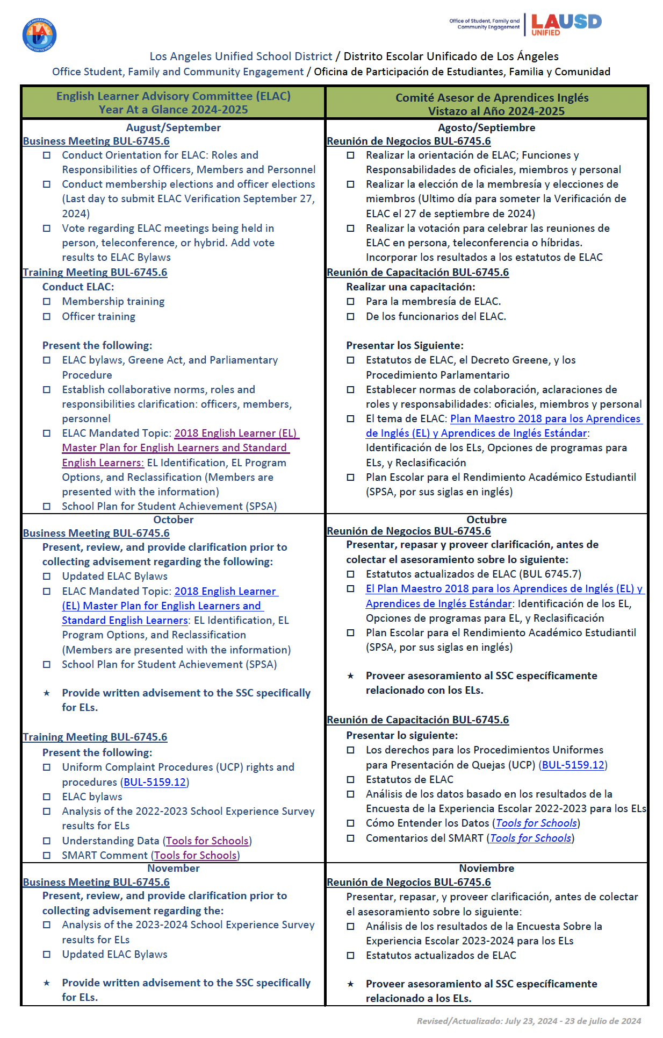
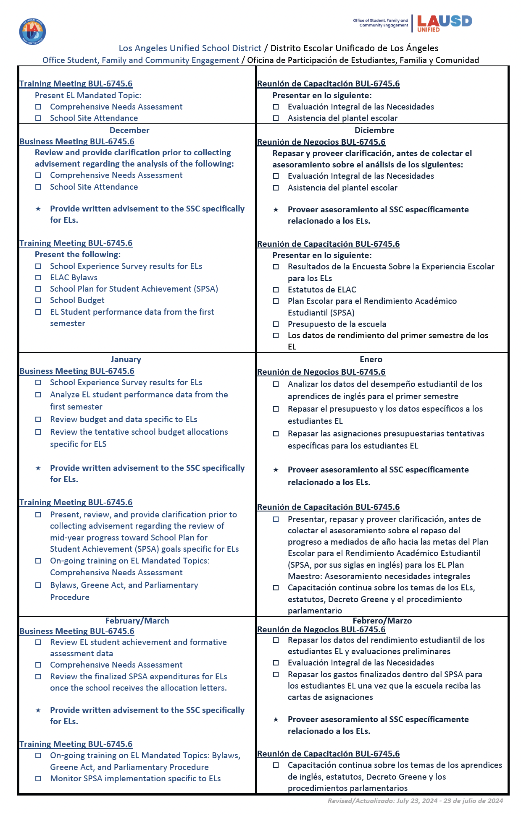
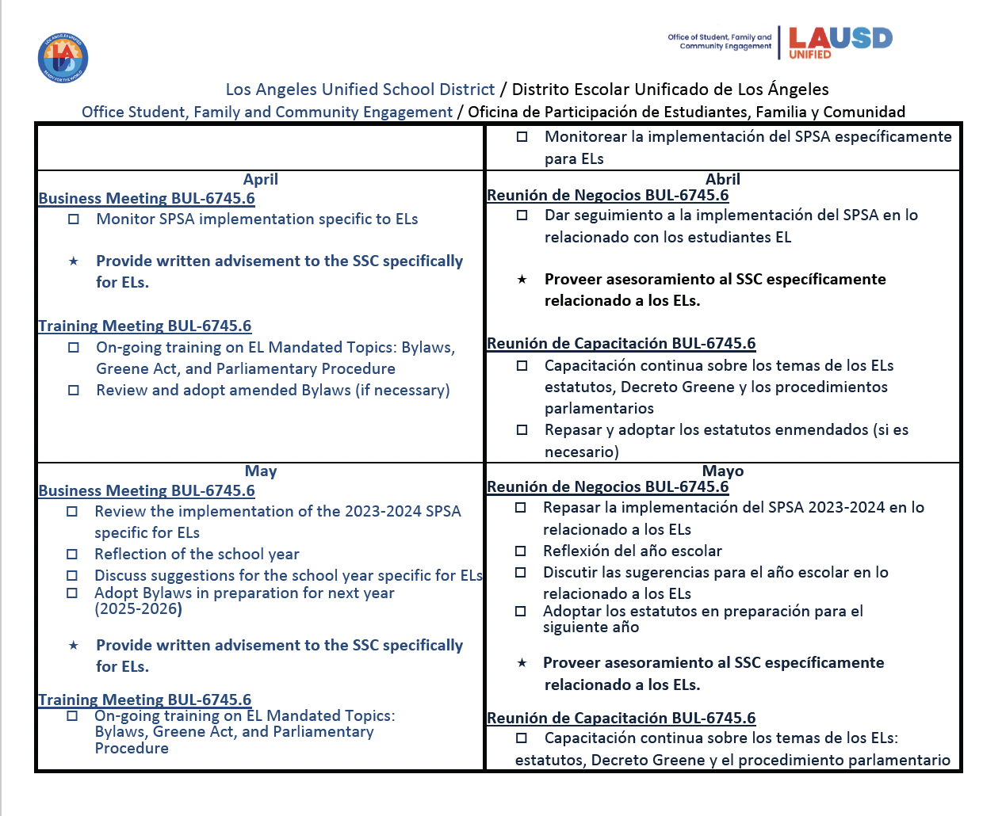
English Learner Advisory Committee
Comité Asesor para Aprendices de Inglés​

Slide 29
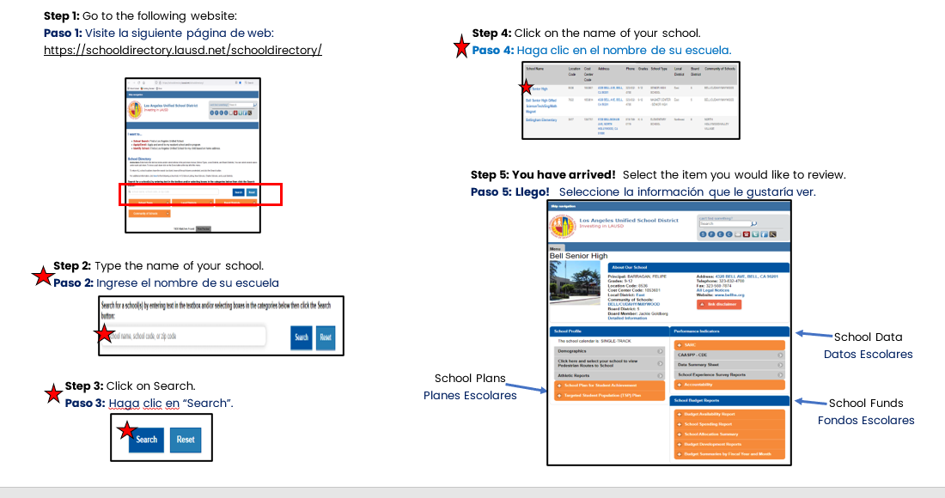
How to access school plans, data, and funds
Como obtener acceso a los planes, datos, y fondos escolares
Notes:
Say:
Now that we have a better idea of what guides the School Site Council and what our responsibilities are, I'm going to share with you how you could access our school plan our budget and our data.
Please feel free to share this page and the following page with your constituents.
Click (step will fly in)
Step 1: Go to the following link: https://schooldirectory.lausd.net/schooldirectory/
Click (step will fly in)
Step 2: Type the name of your school
Click (step will fly in)
On the same page once you type the name of your school do Step 3: Click on search
Click (step will fly in)
A new page will open and you will see a list of school names do Step 4: Click on the name of your school
Click (step will fly in)
You have arrived
This is our school page that contains our School Profile, Performance Indicators and School Budget Reports
On our school page you will notice three blue titles, please feel free to view this page at your leisure. The three areas are:
School Profile identifies what kind calendar, demographics, Pedestrian Routes to school, Athletic Reports and in the orange squares you will find the SPSA, and the TSP school plans.
Performance Indicators such as (SARC) School Accountability Report Card, CAASPP – CDE, Data Summary Sheets, School Experience Survey Reports
School Budget Reports such as Budget Availability Report, School Spending Report, School Allocation Summary, Budget Development Reports, Budget Summaries by Fiscal year and month.
I am sorry to say all documents are in English only.
Click
Diga:
Ahora que tienen una mejor idea de lo que guía al Consejo del Plantel Escolar, y cuáles son las responsabilidades, compartiré con ustedes cómo pueden acceder al plan escolar, nuestro presupuesto, y nuestros datos.
No dude en compartir esta página y la siguiente página con otras personas.
Clic (entrará volando)
Paso 1: Visite el siguiente enlace: https://schooldirectory.lausd.net/schooldirectory/
Clic (entrará volando)
Paso 2: Ingrese el nombre de su escuela
Clic (entrará volando)
En la misma página, una vez que ingrese el nombre de su escuela, siga al Paso 3: Haga clic en search
Clic (entrará volando)
Abrirá una nueva página y después verá la lista con los nombres de las escuelas. Continúe con el Paso 4: Haga clic en el nombre de su escuela
Clic (entrará volando)
¡Llegó!
Esta es la página de nuestra escuela que incluye el perfil escolar, indicadores de rendimiento e informes de los presupuestos escolares
Clic
En nuestra página escolar verán que hay tres títulos en azul, por favor no dude en ver esta página cuando tenga tiempo. Las tres áreas son:
El perfil escolar identifica qué tipo de calendario, demografía, rutas peatonales de ida a la escuela, informes de deportes y en los cuadros naranja encontrarán el SPSA y los planes TSP de la escuela.
Indicadores de rendimiento como el informe sobre las responsabilidades y obligaciones de las escuelas, CAASPP - CDE, Hojas de resúmenes de datos, informes de la encuesta de la experiencia escolar.
Informes del presupuesto escolar tales como el informe de disponibilidad de fondos, informe de gastos escolares, resumen de asignaciones escolares, informes del desarrollo del presupuesto, resúmenes presupuestarios por año fiscal y mensuales. Desafortunadamente todos los documentos están solamente en inglés. Clic

Slide 30
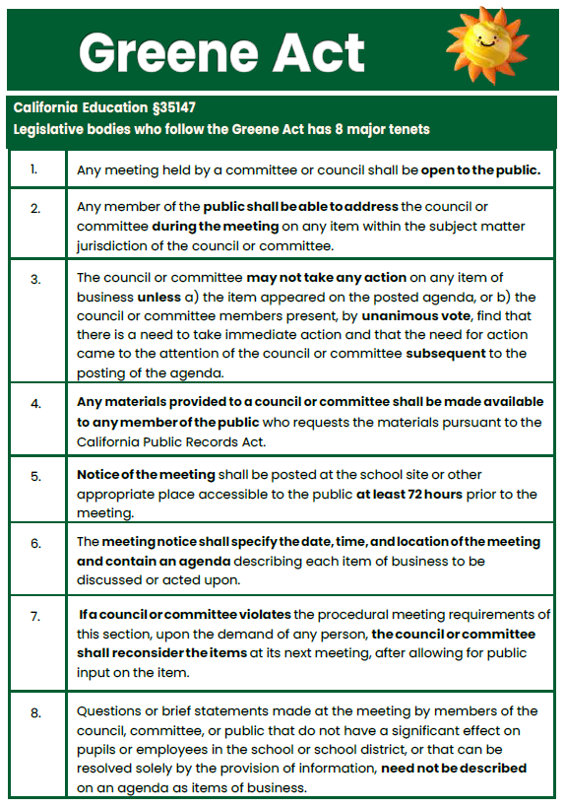
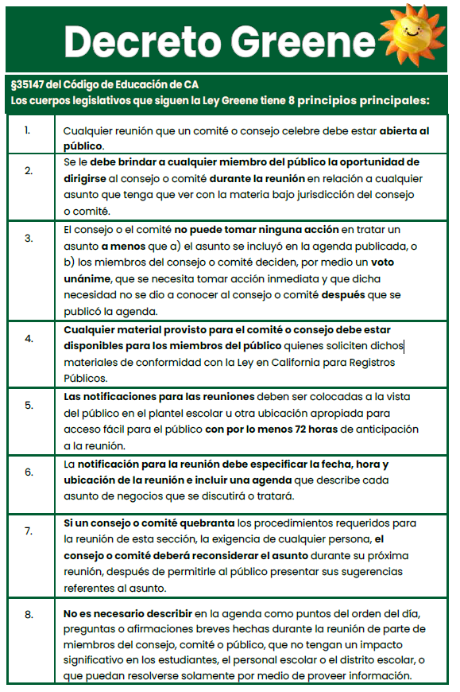
The Greene Act
El Decreto “Greene”
Cualquier reunión que un comité o consejo celebre debe estar abierta al público.
Se le debe brindar a cualquier miembro del público la oportunidad de dirigirse al consejo o comité durante la reunión en relación a cualquier asunto que tenga que ver con la materia bajo jurisdicción del consejo o comité.
Any meeting held by a committee or council shall be open to the public.
Any member of the public shall be able to address the council or committee during the meeting on any item within the subject matter jurisdiction of the council or committee.
Notes:
Say: Might I have a volunteer read the first two rules of the Greene Act?
Any meeting held by a committee or council shall be open to the public.
Any member of the public shall be able to address the council or committee during the meeting on any item within the subject matter jurisdiction of the council or committee.
Are there any questions before we move on?
Click

Slide 31
El Decreto “Greene”
The Greene Act
3. The council or committee may not take any action on any item of business unless a) the item appeared on the posted agenda, or b) the council or committee members present, by unanimous vote, find that there is a need to take immediate action and that the need for action came to the attention of the council or committee subsequent to the posting of the agenda.
4. Any materials provided to a council or committee shall be made available to any member of the public who requests the materials pursuant to the California Public Records Act.
3. El consejo o el comité no puede tomar ninguna acción en tratar un asunto a menos que a) el asunto se incluyó en la agenda publicada, o b) los miembros del consejo o comité deciden, por medio un voto unánime, que se necesita tomar acción inmediata y que dicha necesidad no se dio a conocer al consejo o comité después que se publicó la agenda.
4. Cualquier material provistos para el comité o consejo debe estar disponibles para los miembros del público quienes soliciten dichos materiales de conformidad con la Ley en California para Registros Públicos.
Notes:
Say: Might I have a volunteer read the next two items here?
The council or committee may not take any action on any item of business unless a) the item appeared on the posted agenda, or b) the council or committee members present, by unanimous vote, find that there is a need to take immediate action and that the need for action came to the attention of the council or committee subsequent to the posting of the agenda.
Any materials provided to a council or committee shall be made available to any member of the public who requests the materials pursuant to the California Public Records Act.
Are there any questions before we move on?
Click

Slide 32
El Decreto “Greene”
The Greene Act
5. Las notificaciones para las reuniones deben ser colocadas a la vista del público en el plantel escolar u otra ubicación apropiada para acceso fácil para el público con por lo menos 72 horas de anticipación a la reunión.
6. La notificación para la reunión debe especificar la fecha, hora y ubicación de la reunión e incluir una agenda que describe cada asunto de negocios que se discutirá o tratará.
7. Si un consejo o comité quebranta los procedimientos requeridos para la reunión de esta sección, la exigencia de cualquier persona, el consejo o comité deberá reconsiderar el asunto durante su próxima reunión, después de permitirle al público presentar sus sugerencias referente al asunto.
5. Notice of the meeting shall be posted at the school site or other appropriate place accessible to the public at least 72 hours prior to the meeting.
6. The meeting notice shall specify the date, time, and location of the meeting and contain an agenda describing each item of business to be discussed or acted upon.
7. If a council or committee violates the procedural meeting requirements of this section, upon the demand of any person, the council or committee shall reconsider the items at its next meeting, after allowing for public input on the item.
Notes:
Say: Would an officer like to read the next 3 to the team? Are there any questions before we move on?
Click

Slide 33
Contact information Información de Contacto:
Name:___________
E-mail:___________
Phone: ___________
Thank you for your leadership
and commitment!
Gracias por su liderazgo
y compromiso!
Notes:
Say: I am so excited and look forward to working with you. Thank you for being an ELAC member and for taking on the responsibility of being an officer.
If you have any questions or need to reach me, please feel free to reach out via email or by phone.
Once again, thank you.
Click

